Slide 1


도서관리 Web Project
원관웅
전상민
황민우

Slide 2

목차
1. 기획의도
5. 전체 구성도
2. 개발언어 및 환경
6. 느낀점 및
개선사항 / 보완사항
3. 프로젝트 요구사항
7. 시연
8. Q & A
4. 주요화면 소개
(프로그램 구성 및 기능점검)

Slide 3

01
기획의도

Slide 4



기획의도
교육과정 중 배운 내용을 적절히 사용할 수 있는 교보문고나 알라딘과 같은 자체적인 도서관리 시스템을 구현해보았습니다.

Slide 5













개발언어 및 환경
사용언어
02
개발환경
프레임워크 및 데이터베이스
라이브러리 및 협업 도구

Slide 6
03
프로젝트 요구사항

Slide 7
1) 사용자는 카테고리와 전체리스트를 통해 원하는 도서를 볼 수 있습니다.
프로젝트 요구사항
2) 사용자는 회원가입 후 로그인을 하여 도서를 구매할 수 있습니다.
3) 사용자는 검색기능을 통해 저자와 제목을 검색하여 해당하는 도서의 상세페이지로 이동할 수 있습니다.
4) 고객은 장바구니에 접속 시 수량 선택, 변경, 삭제를 할 수 있습니다.
5) 비회원은 장바구니에 물품을 등록할 수 없습니다.

Slide 8
7) 장바구니에 담긴 상품을 사용자는 구매할 수 있습니다.
6) 물품이 품절 시 사용자에게 품절 사항을 알려주고 장바구니에 넣을 수 없도록 합니다.
8) 고객이 상품을 구매할 때 자신이 보유한 포인트를 사용할 수 있고, 구매 시 포인트가 적립됩니다.
9) 메인 화면에서 인기도서와 할인이 높은 도서들을 볼 수 있습니다.
10) 고객은 마이페이지를 통해 회원 정보를 조회, 수정, 탈퇴할 수 있습니다.
11) 주문 페이지에서 사용자는 기존 배송 주소를 선택하거나 새로 입력할 수 있습니다.

Slide 9
주요화면 소개
04
개발일정 및 계획
데이터베이스 모델링 결과물
CRUD흐름
URI설계

Slide 10
개발일정 및 계획
원관웅: 장바구니, 검색, 카테고리, 도서 리스트, 회원가입 및 로그인, 마이페이지 기능 구현
전상민: 게시판, 댓글, 도서 리뷰 기능 구현
황민우: 주문 및 구매 구현
11/17 | 11/18 | 11/19 | 11/20 | 11/21 | 11/22 | 11/23 | 11/24 | 11/25 | 11/26 | 11/27 | 11/28 | 11/29 | 11/30 | 11/31 | 12/01 | 12/02 | 12/03
검색API 도서 DB 저장
도서 리스트 및 카테고리
게시판 및 댓글
도서 검색
장바구니
주문 및 구매
회원가입 및 로그인
마이페이지
리뷰

Slide 11
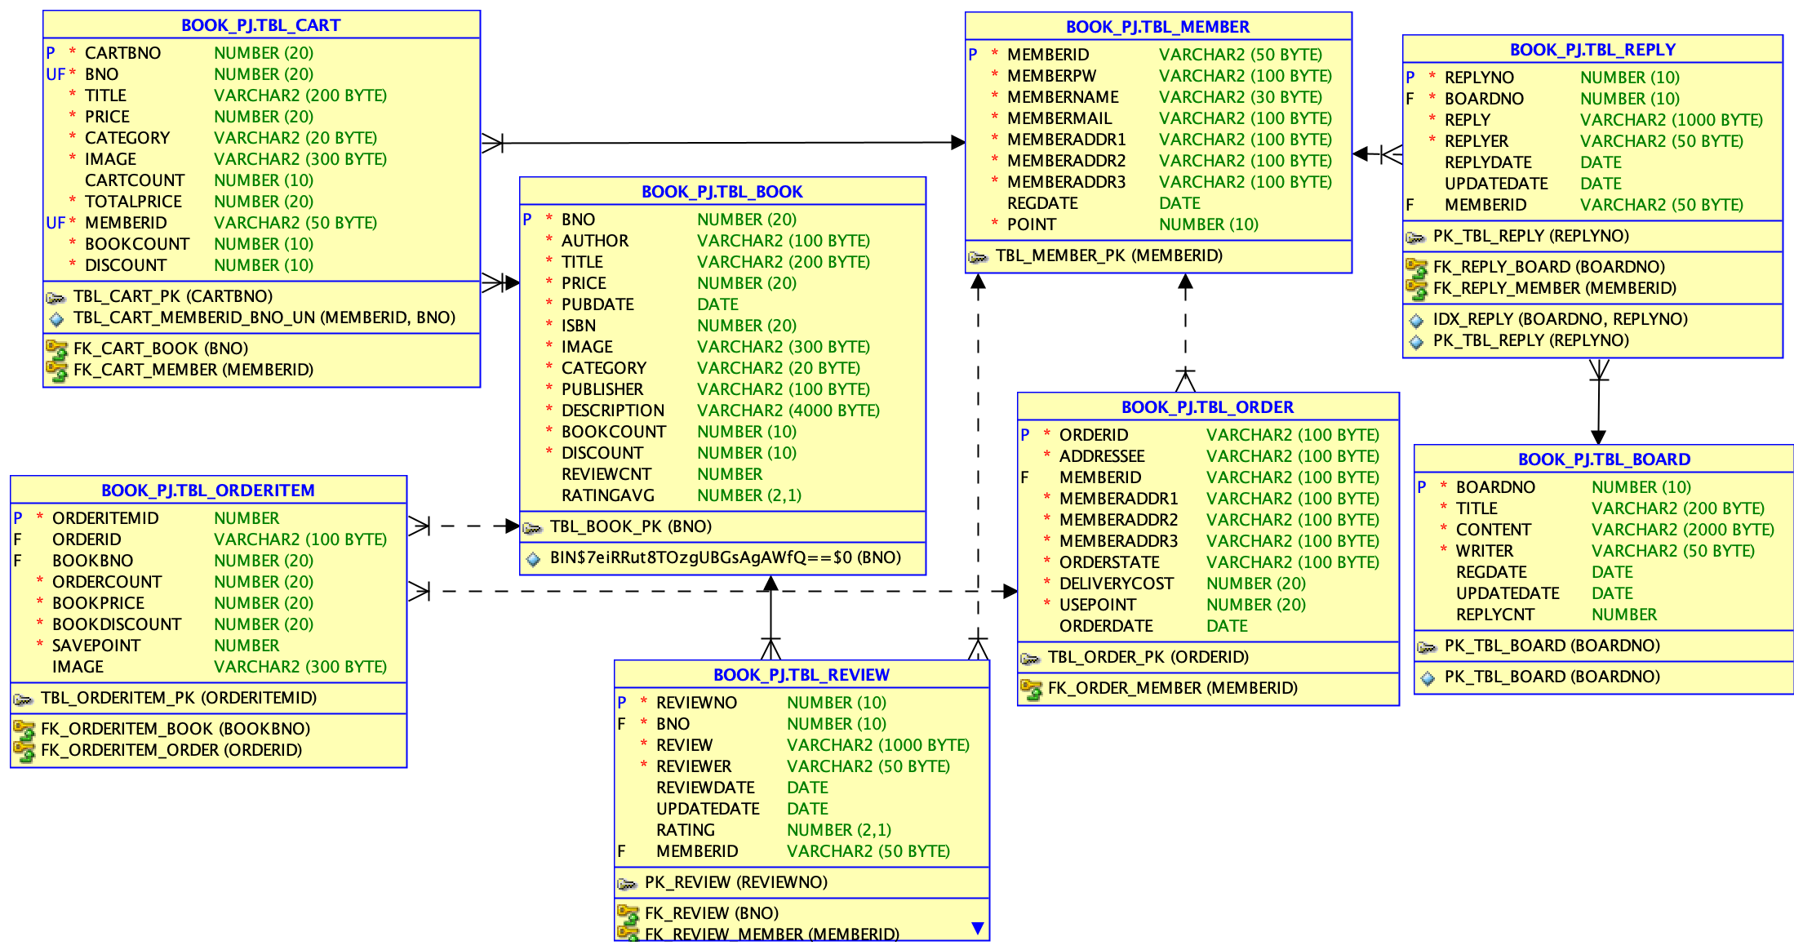
데이터베이스 모델링 결과물 (테이블 다이어그램)
장바구니
회원
댓글
도서
주문
주문상품
게시판
리뷰

Slide 12
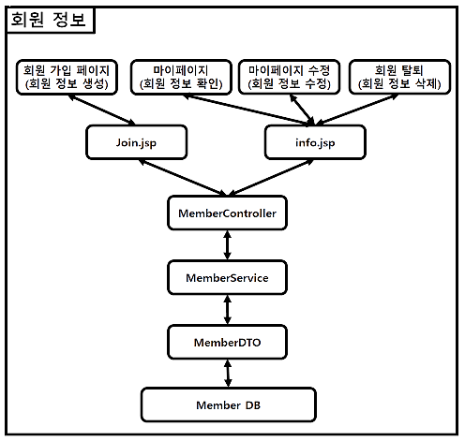
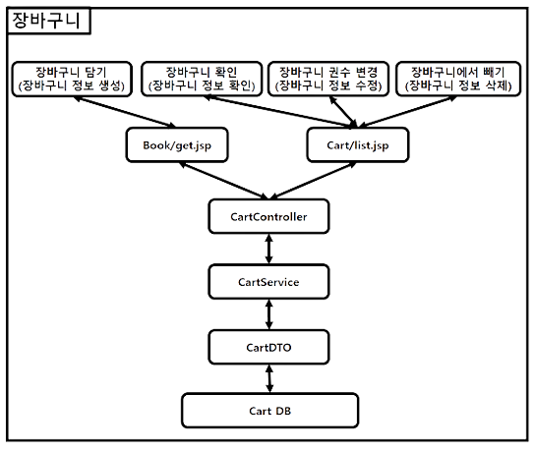
CRUD 흐름도

Slide 13
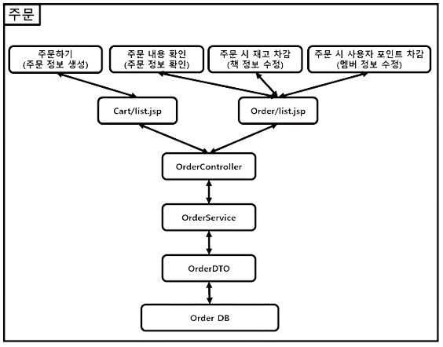
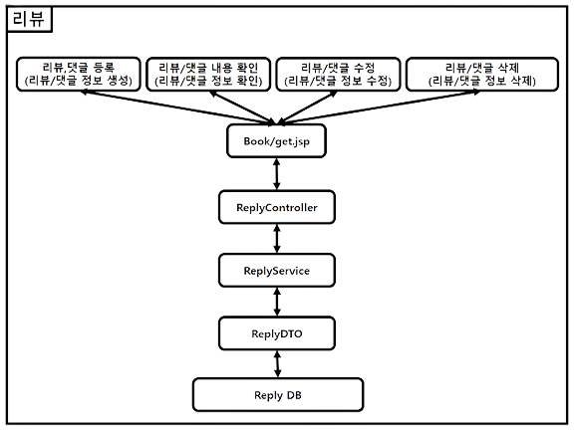
CRUD 흐름도

Slide 14
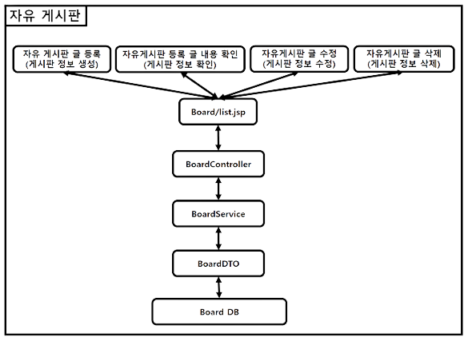
CRUD 흐름도

Slide 15
CRUD 흐름
 | 회원 | 리뷰, 댓글 | 도서 | 장바구니 | 주문 | 게시판
회원정보 등록 | C
회원정보 조회 | R
회원정보 수정 | U
회원정보 삭제 | D |  |  | D
도서 카테고리 및 리스트 조회 |  |  | R
장바구니 추가 | R |  | R | C
장바구니 조회 | R |  |  | R
장바구니 수량 수정 |  |  |  | U
장바구니 삭제 |  |  |  | D
도서 검색 |  |  | R

Slide 16
CRUD 흐름
 | 회원 | 리뷰, 댓글 | 도서 | 장바구니 | 주문 | 게시판
리뷰,댓글 등록 | R | C
리뷰,댓글 조회 |  | R
리뷰,댓글 수정 |  | U
리뷰,댓글 삭제 |  | D
게시글 추가 | R |  |  |  |  | C
게시글 조회 |  |  |  |  |  | R
게시글 수정 |  |  |  |  |  | U
게시글 삭제 |  | D |  |  |  | D
주문 아이템 등록 | R |  |  | R | C
주문 정보 조회 |  |  |  |  | R
주문 재고 차감 |  |  |  |  | U
주문 완료(사용자 포인트 적립) | U |  |  |  | D

Slide 17
URI 설계
도서 (/book)
CRUD | HTTP METHOD | URI
도서 검색 | GET | /searchList
도서 상세정보 | GET | /get
도서 카테고리 | GET | /category
도서 전체 리스트 | GET | /list
장바구니 (/cart)
CRUD | HTTP METHOD | URI
장바구니 조회 | GET | /list
장바구니 추가 | POST | /addCart
장바구니 수량 수정 | POST | /update
장바구니 삭제 | POST | /delete

Slide 18
URI 설계
회원(/member)
CRUD | HTTP METHOD | URI
회원가입 페이지 | GET | /join
회원가입 | POST | /join
로그인 페이지 | GET | /login
로그인 | POST | /login
비동기 로그아웃 | POST | /logout
중복 아이디검사 | POST | /idCheck
회원 정보 조회 | GET | /info
회원정보 수정 | POST | /modify
회원정보 삭제 | POST | /delete

Slide 19
URI 설계
주문(/order)
CRUD | HTTP METHOD | URI
주문 목록 | GET | /list{memberId}
주문 | POST | /list
리뷰(/reviews)
CRUD | HTTP METHOD | URI
리뷰 추가 | POST | /new
리뷰 조회 | GET | /{reviewNo}
리뷰 수정 | PUT | /{reviewNo}
리뷰 삭제 | DELETE | /{reviewNo}

Slide 20
URI 설계
게시판(/board)
CRUD | HTTP METHOD | URI
게시판 목록 | GET | /list
게시판 등록 페이지 | GET | /register
게시판 등록 | POST | /register
게시판 조회 | GET | /get, /modify
게시판 수정 | POST | /modify
게시판 삭제 | POST | /remove
댓글(/replies)
CRUD | HTTP METHOD | URI
리뷰 추가 | POST | /new
리뷰 조회 | GET | /{repliesNo}
리뷰 수정 | PUT | /{repliesNo}
리뷰 삭제 | DELETE | /{repliesNo}

Slide 21
05
전체 구성도

Slide 22
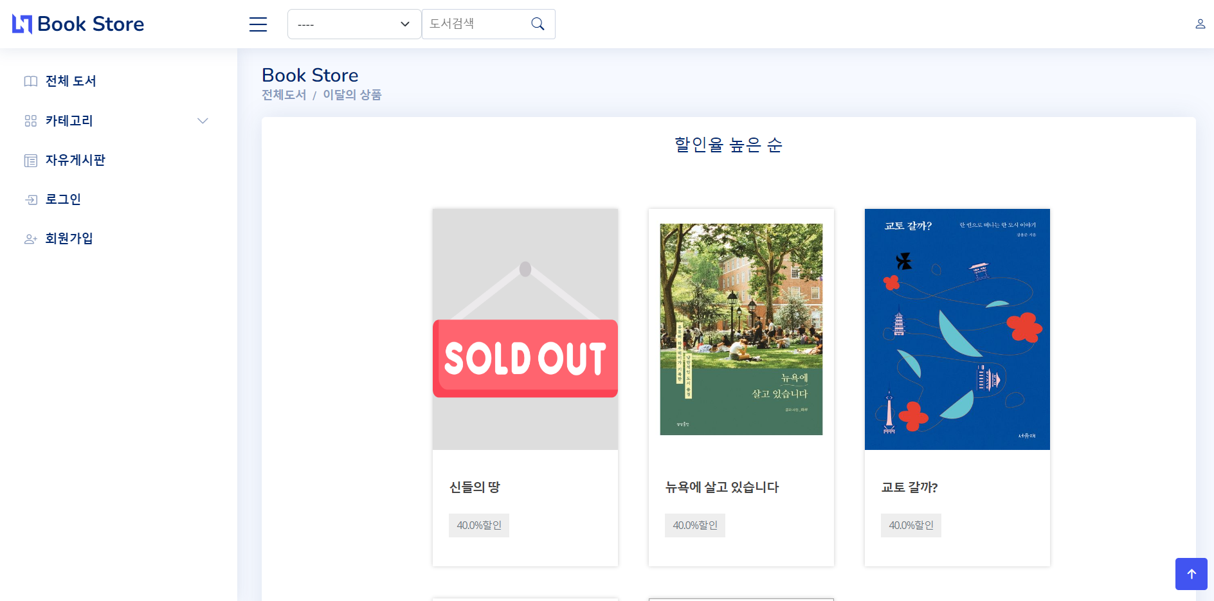
시작 화면
검색
홈 버튼
품절
메뉴 바

Slide 23
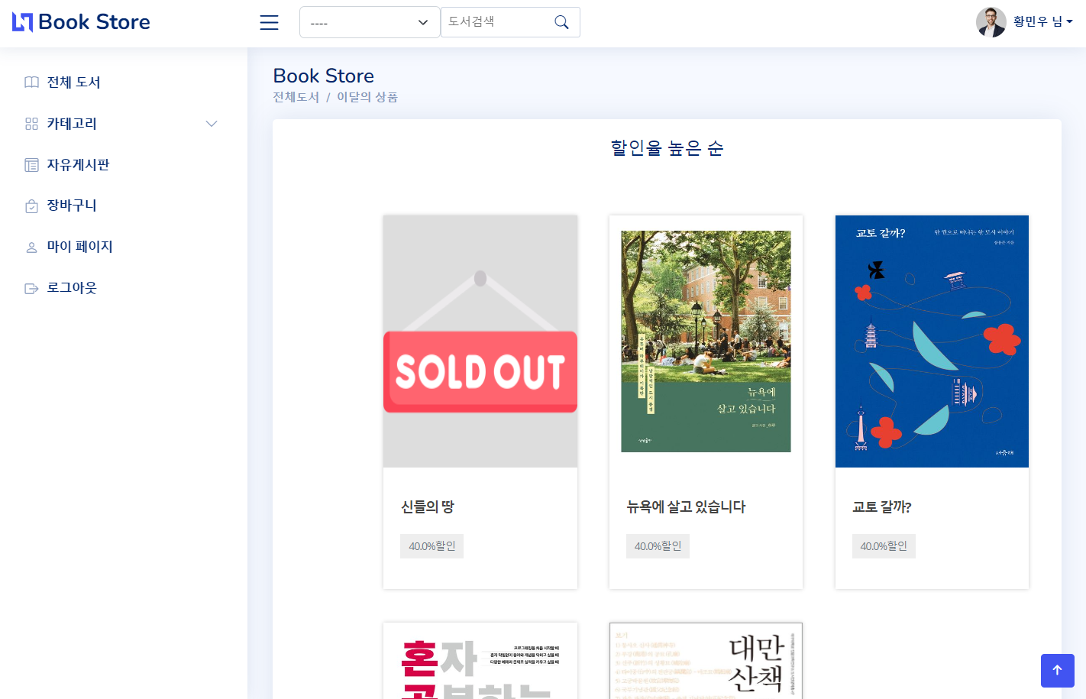
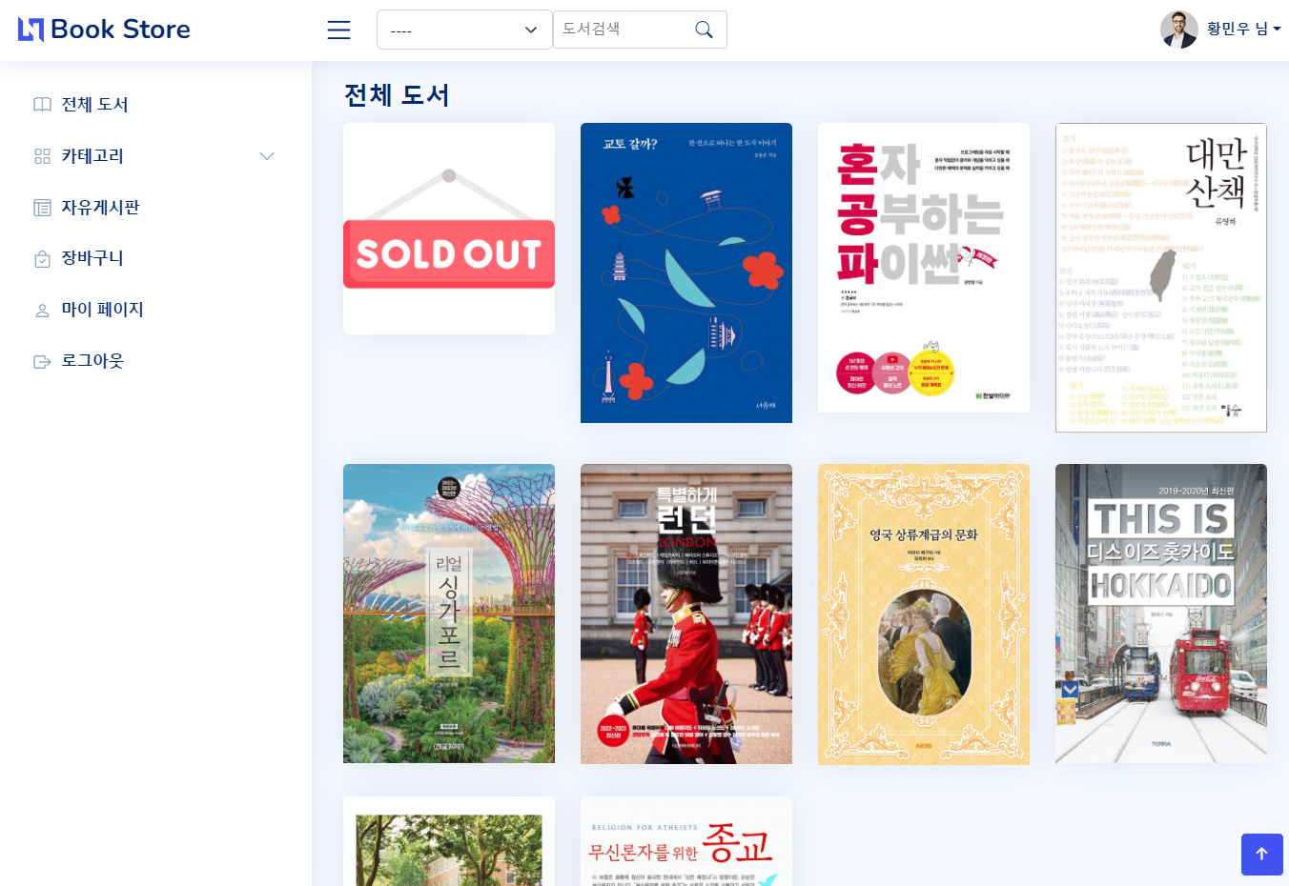
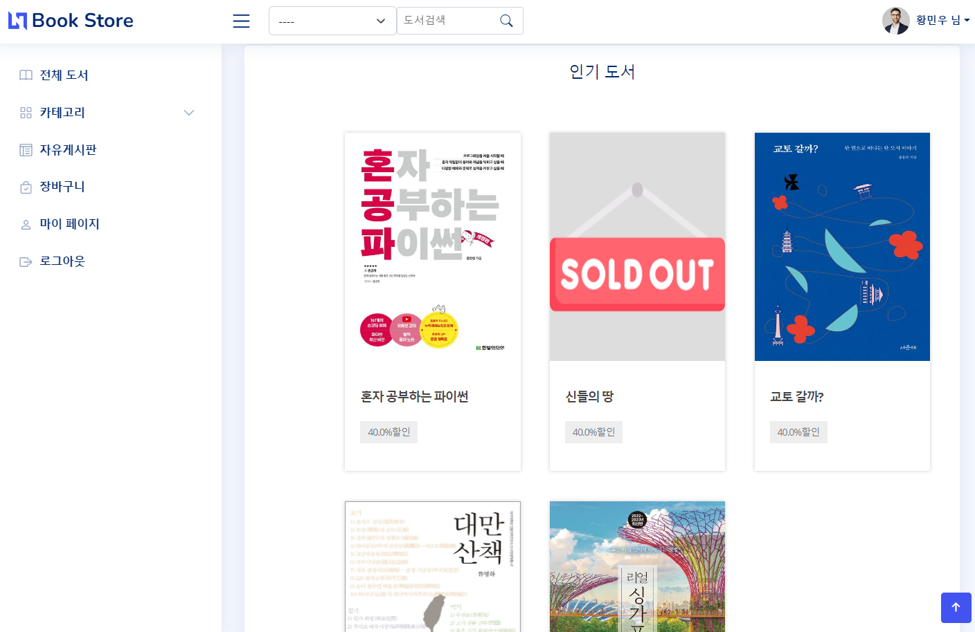
메인, 전체리스트 화면
높은 할인 리스트
전체 도서 리스트
높은 평점 리스트

Slide 24
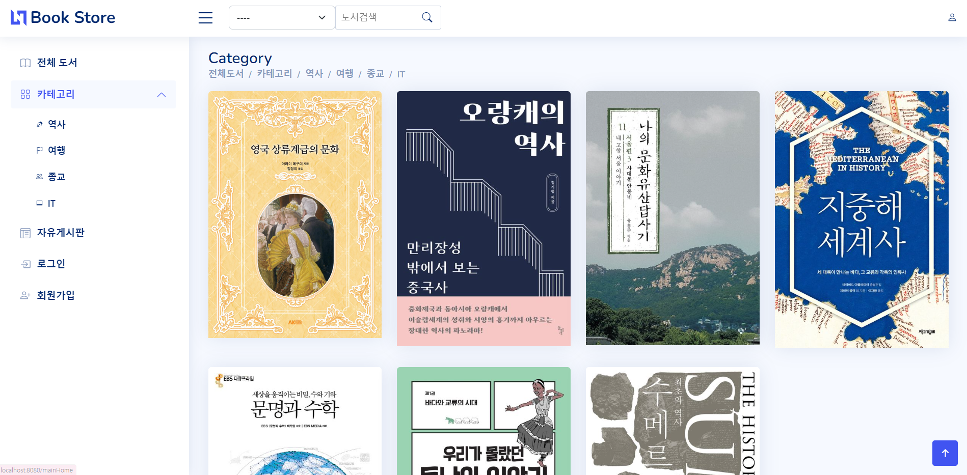

카테고리 선택 화면
역사 카테고리
종교 카테고리

Slide 25
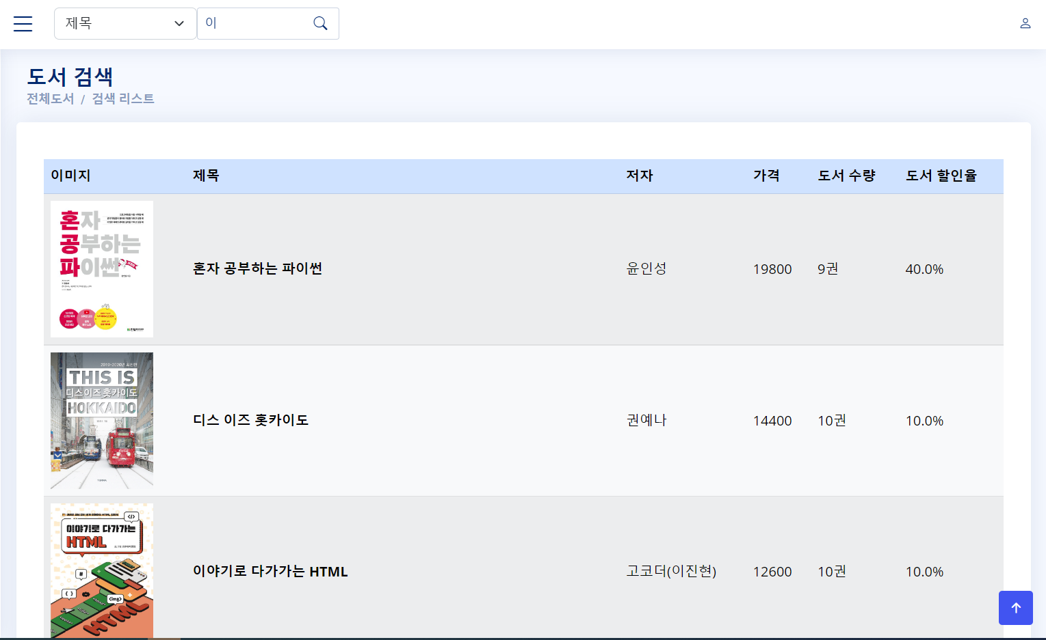
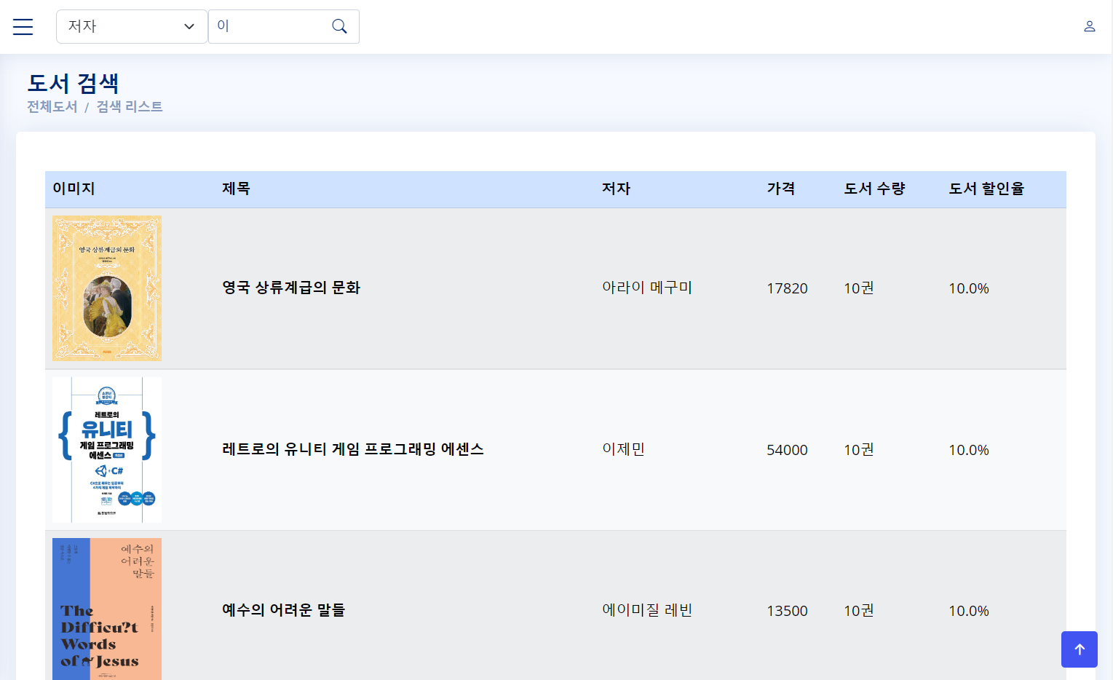
검색 화면
제목에서 ‘이’ 검색 시
저자에서 ‘이’ 검색 시

Slide 26
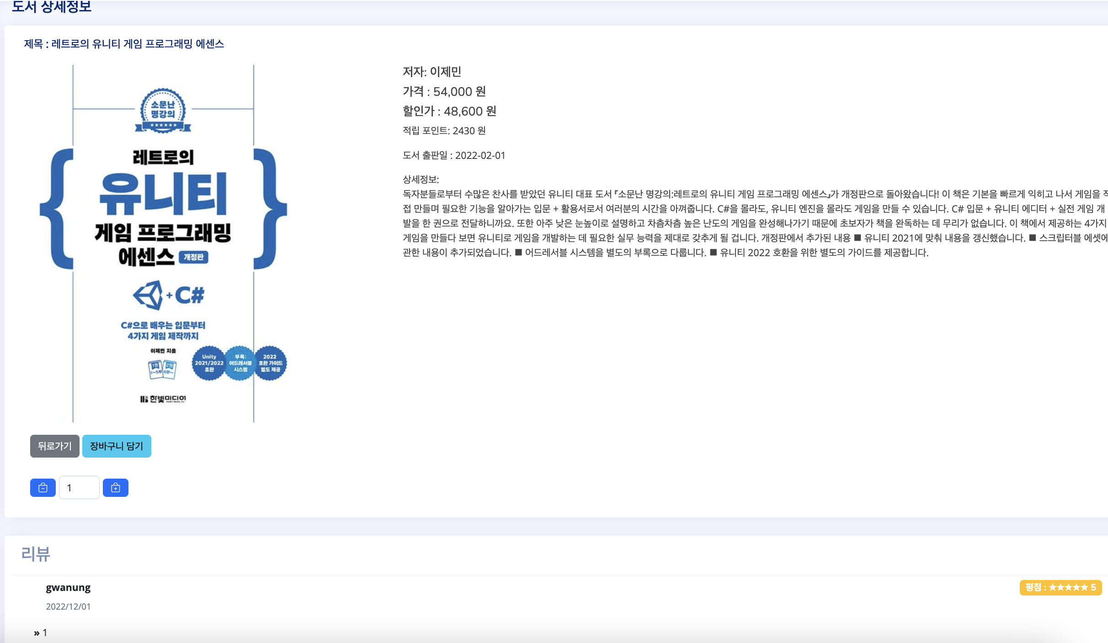
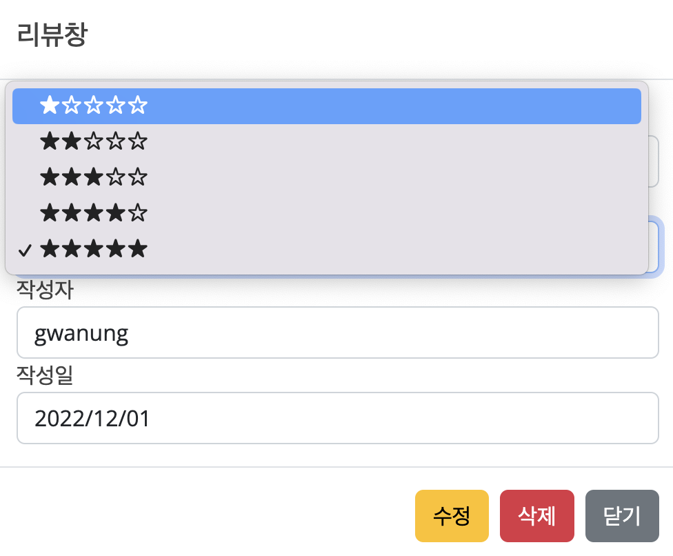
도서 상세페이지
평점 수정
장바구니 등록
평점

Slide 27
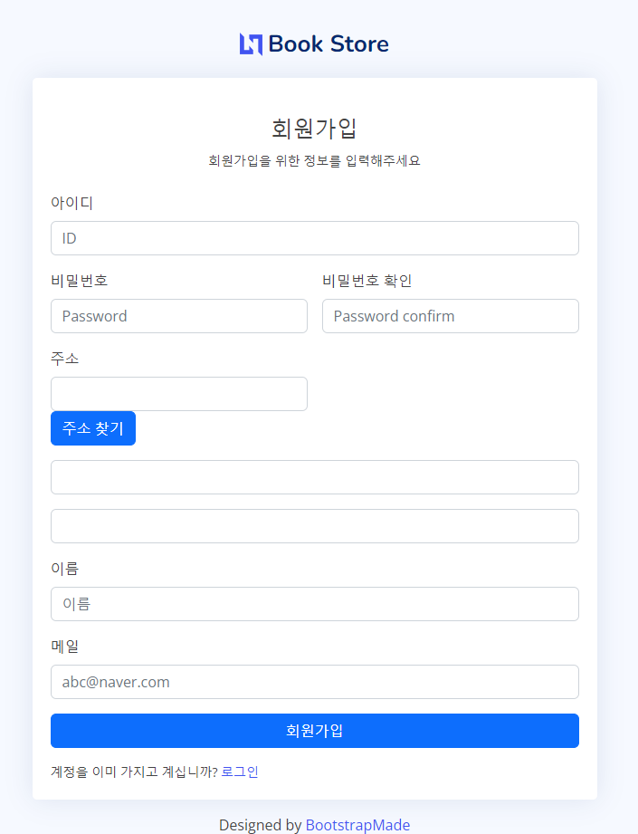
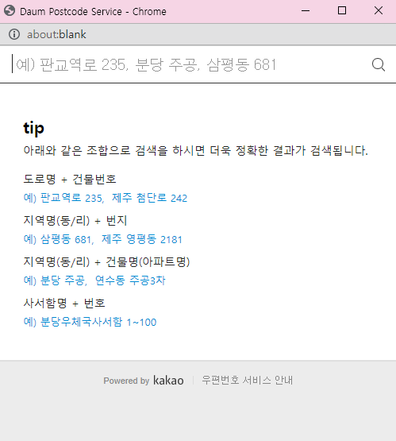

회원가입 화면
주소 API

Slide 28
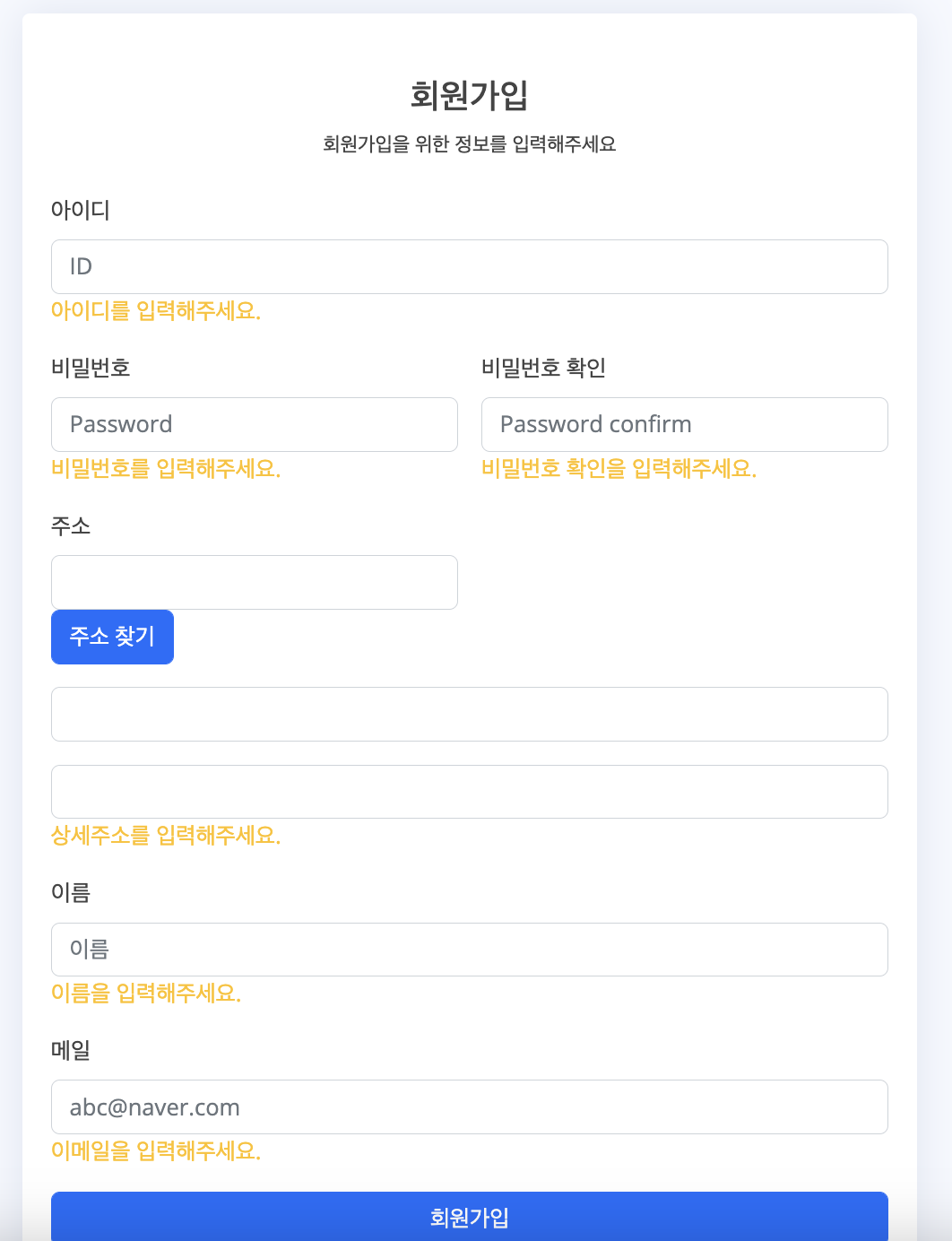
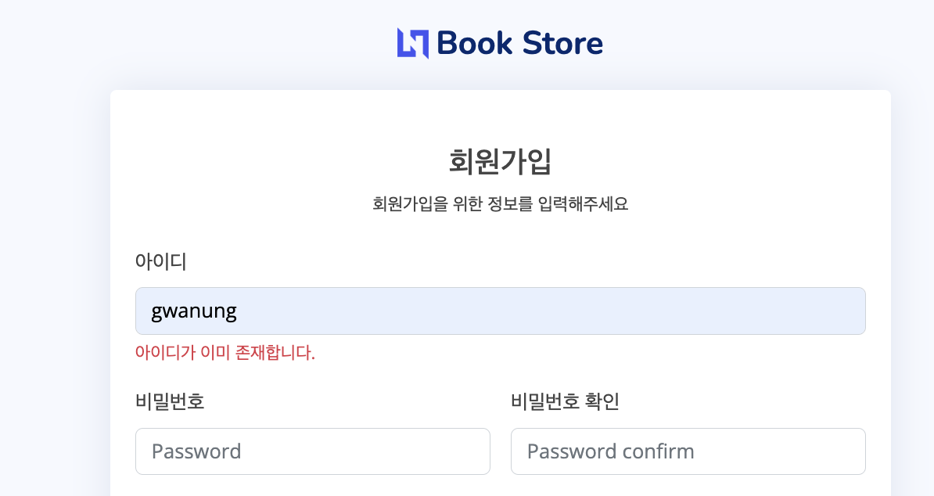
회원가입 화면
암호화 처리
아이디 중복 체크(기본키)
유효성 검사

Slide 29
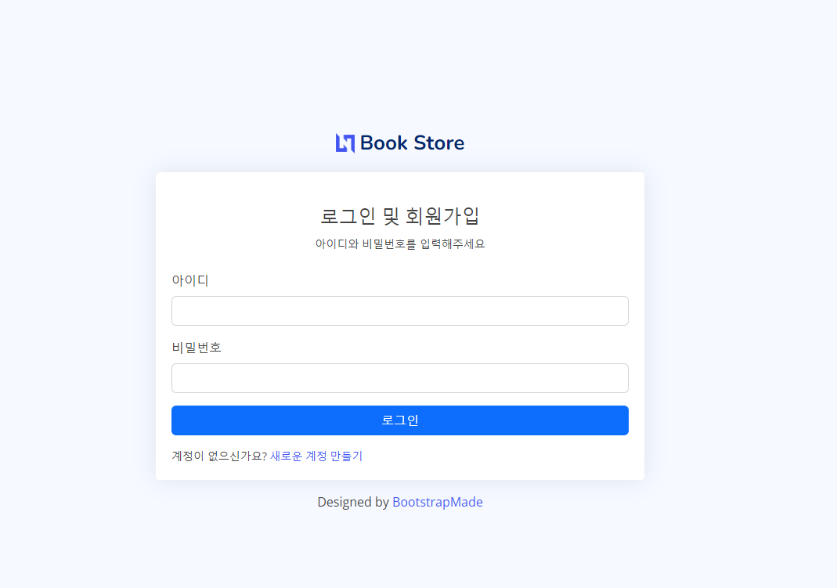
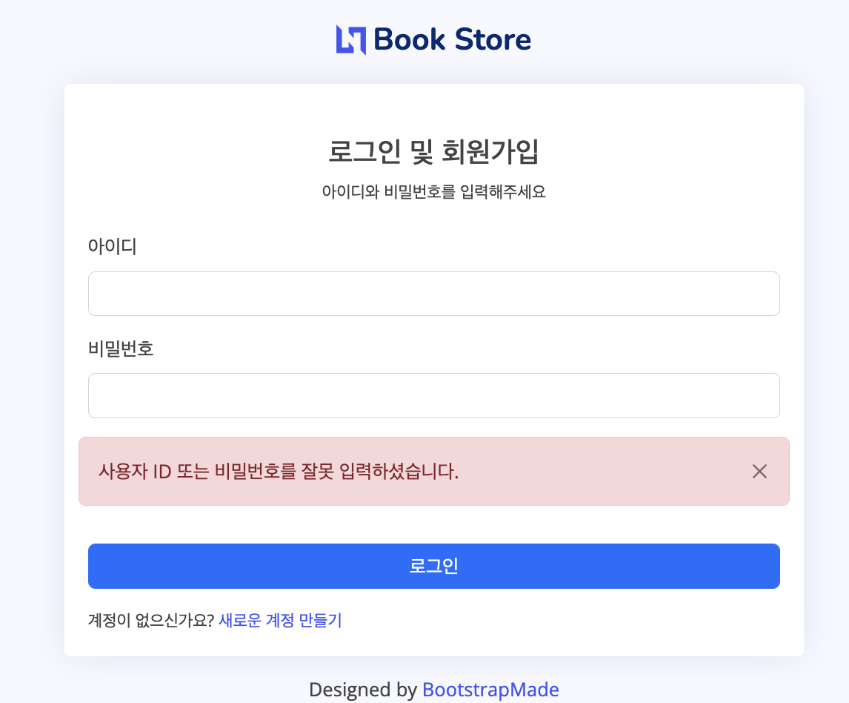
로그인 화면
로그인 버튼
회원가입 링크
일치여부 검사

Slide 30
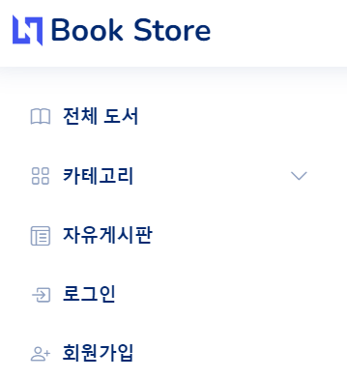
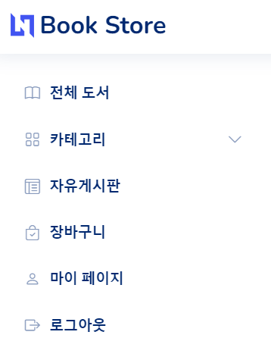
로그인 시 메뉴 바
변형 메뉴바

Slide 31
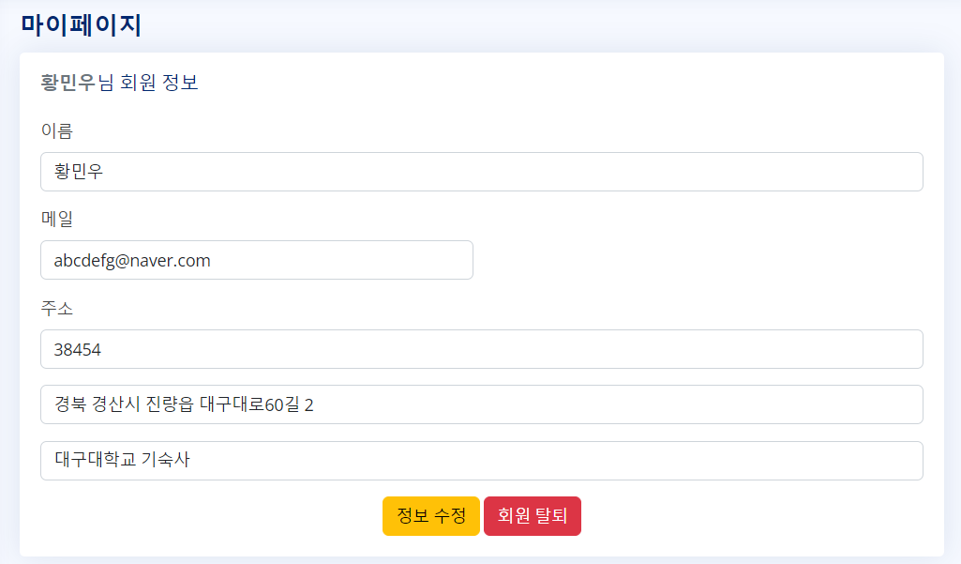
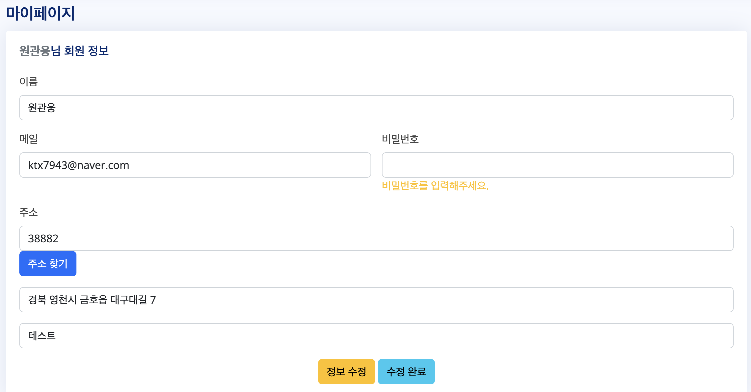
마이 페이지
주소 버튼 비밀번호 추가
유효성 검사
수정 페이지 이동
수정된 내용 저장

Slide 32
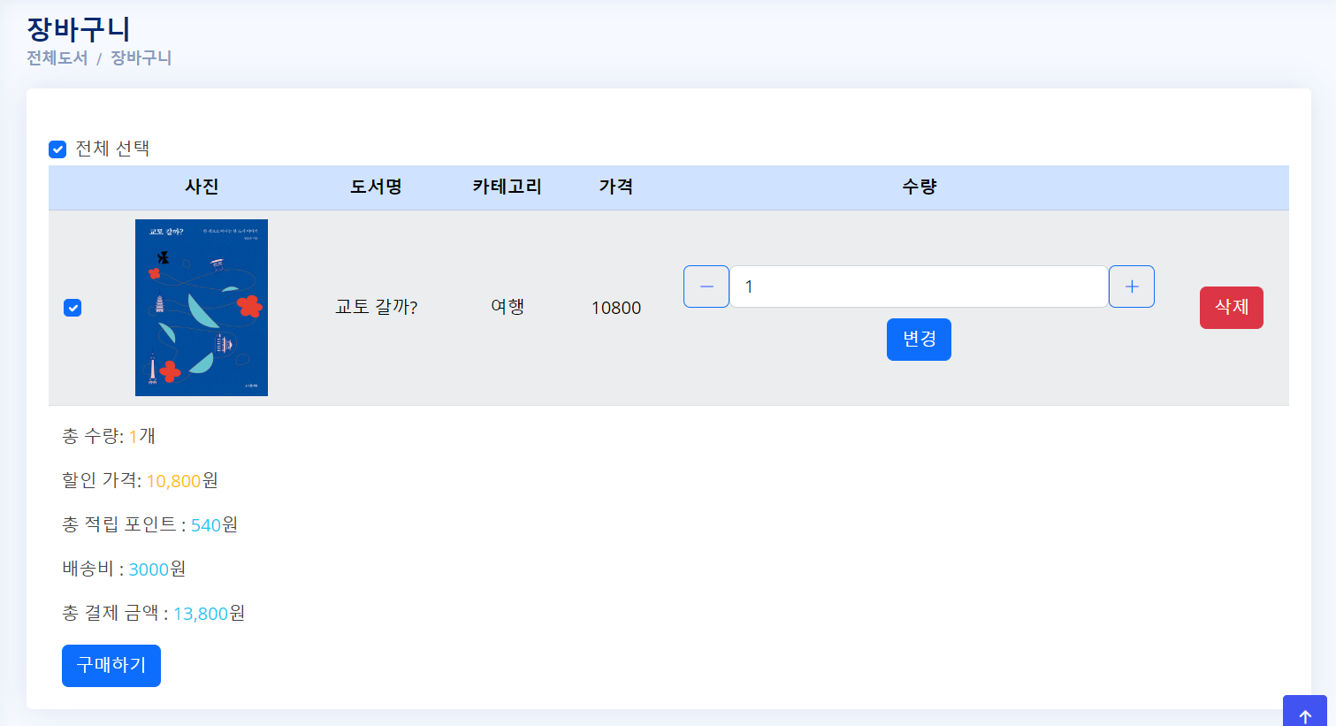
장바구니 화면
수량 조절
구매 이동 버튼
장바구니 삭제 버튼

Slide 33
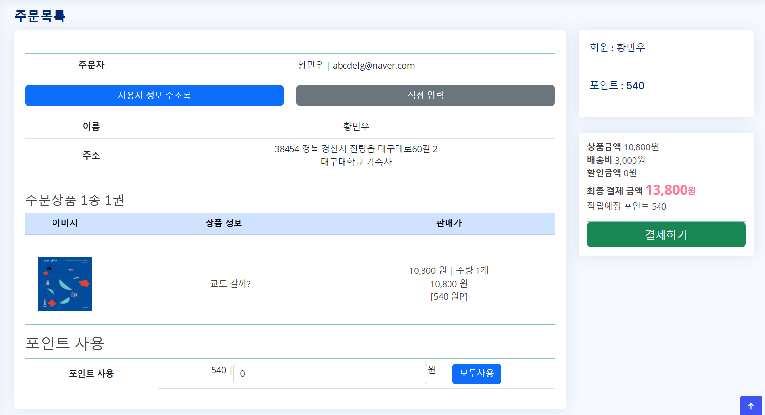
주문 화면
주소록 변경
결제 버튼
포인트 사용 버튼

Slide 34
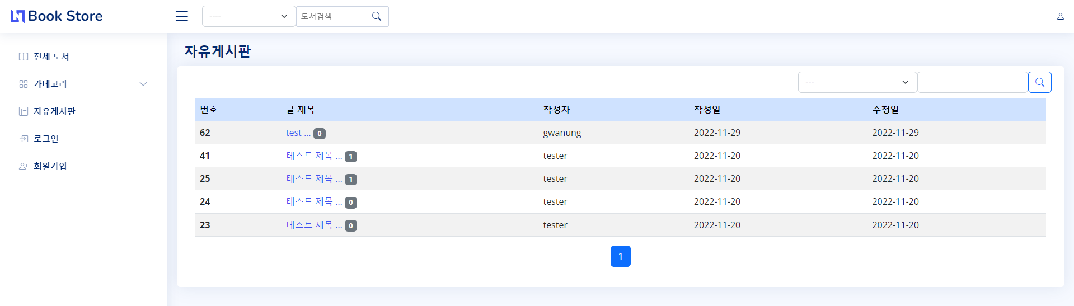
자유게시판 화면
게시글 검색
게시글 상세 정보
게시글 페이징 처리

Slide 35
06
느낀점 및 개선사항/보완사항

Slide 36
1) 코드의 가독성과 변수명의 중요성
느낀점
2) 테스트 코드와 디버깅의 중요성
3) 주석처리의 중요성
개선사항 및 보완사항
1) 결제버튼 클릭 시 카드결제 API실행 (현재는 도서 수량 차감, 포인트 적립 만 존재)
2) 대용량 트래픽 처리 방법
3) 비회원에 대한 장바구니 및 구매 기능 추가 (쿠키 사용)

Slide 37
07
시연

Slide 38
08
Q & A

Slide 39

Q & A
질문이 있으신가요

Slide 40
Thanks!

